Slide 1
作业:
33页: 6-T23---T27

Slide 2
上节回顾
第7节 静电场中的电介质
二、电极化强度与极化电荷
三、 电介质中静电场的基本规律
由q_{自}
四、电容和电容器
电容的计算

Slide 3
两极间的电势差：
ε、
S、
若要增大C：
增大S、
减小d、
或选用ε_{r}大的电介质
结论：
①电容C只与电容器的结构及板间电介质有关；
②板间充满电介质时，电容将增大到真空时的 倍。

Slide 4
2) 球形电容器：
两个同心的金属球壳带有等量异号电荷
若两球壳间有电介质，则:
当

Slide 5
3) 圆柱形电容器
两同轴金属圆柱面，其间充有介电常数为ε 的介质。
设两圆柱面单位长度上分别带电±λ
----
----
++++
++++
R₂−R₁<<L
Notes:
同轴电缆

Slide 6
例1.一平行板电容器，两极板间距为d、面积为S，其中放置一厚度为t 的平板均匀电介质，其相对介电常数为ε_{r} ，求该电容器的电容C。
解：
设极板面密度为σ、–σ
d
由高斯定理可得：
空气隙中
介质中
与t的位置无关
t ↑、C↑
t=d,

Slide 7
4. 电容器的串联和并联
C的大小
衡量一个电容器性能的主要指标
耐压能力
电容器标识：
100μF25V、470pF60V
增大电容
电介质在电容器中的作用
提高电容器的耐压能力
在电路中，一个电容器的电容量或耐压能力不够时，
可采用多个电容连接：
如增大电容，可将多个电容并联：
…
电容增大；
电容器组的耐压能力受到耐压最低的电容的限制。

Slide 8
若增强耐压，可将多个电容串联：
…
耐压强度：
增强；
电容减小。
串联使用可以提高耐压能力。
并联使用可以提高容量。
注：
利用串、并联等效电容公式可计算复杂电容器的电容。

Slide 9







讨论
下面图形是什么连接？如何求总电容？
电压相等,并联。
电量相等,串联。
串并联
串联
并联

Slide 10

d
电量相等，为串联。
电压相等，为并联。
重解例1：
为两电容器串联：
d

Slide 11
例2.一平行板电容器，两极板间距为d、面积为S，在其间
平行地插入一厚度为t，相对介电常数为ε_{r，}面积为S/2
的均匀介质板。设极板带电Q，忽略边缘效应。
求(1) 电容C，(2)两极板间的电势差ΔU。(6-T23)
解：（1）
等效两电容的并联
d
左半部：
右半部：
电容并联相加：
（2）

Slide 12

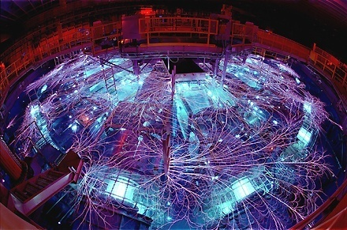
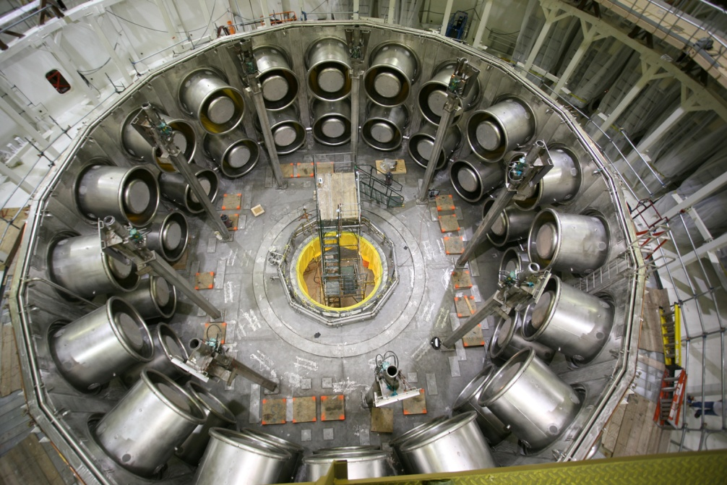
闪光灯
桑迪亚国家实验室的Z machine
释放电磁脉冲的瞬间
Water section of the refurbished Z Machine
Notes:
replicate in a lab environment the fusion reactions of a thermonuclear bomb, to better understand the physics involved. the Z machine produced plasmas with announced temperatures in excess of 2 billion kelvins. The Z machine uses the well known principle of Z-pinch where the fast discharge of capacitors in a tube causes its collapse towards its centerline, under the influence of Lorentz forces (current, magnetic field, force). Bennet researched successfully the application of Z-pinches to plasma compression. The Z machine layout is cylindrical. On the outside it houses huge capacitors discharging in Marx generators which discharge in about one microsecond. Yonas then uses a system to divide this time by a factor 10, using the dielectric power of water, to enable the creation of 100ns discharges.
一般电容器储能有限，但若电容器在短时间内放电，则可得到较大的功率，这在激光和受控热核反应中有重要的应用。

Slide 13
五、电容器的静电能和电场的能量
1. 电容器带电时具有能量：
K
.
.
将K倒向a端 → 电容充电
.
灯泡发出一次强的闪光
再将K到向b端→
ε
C
R
能量从哪里来？
→ 电容器释放
计算电容器带电量Q、相应电压为U时，所具有的能量W=？
利用充电时电源力作功来计算：
电容器带有电量Q时具有的能量：
C也标志电容器储能的本领。
？
这些能量存在何处
Notes:
利用放电火花的热能甚至可以熔焊金属，即所谓的电容焊。

Slide 14
2. 电场的能量
以平行板电容器为例：
能量储存在电场中
①电场能量密度
单位体积内所储存电场能量：
对任意电场成立
②电场能量
任何带电系统的电场中所储存的总能量为：
V →电场占据的整个空间体积

Slide 15
例1. 求一圆柱形电容器的储能W=？
解：设电容器极板半径分别为R_{1、}R₂,带电线密度
分别为λ 、–λ，
λ
则两极板间的电场为：
h
–λ
按静电能的观点：
结论：
电场能
= 静电能
求C的另一方法：E→ →

Slide 16
例2.平行板电容器，极板面积为S，间距为d，用电源充电后，两极板分别带电为+Q和-Q。断开电源，将极板的距离拉开一倍，计算： (1) 静电能的改变ΔW=？ (2) 外力克服电力所做的功A_{外}=？
解：(1)
拉开前
拉开后
静电能增加了。
(2)
根据功能原理可知，外力的功等于系统能量的增量：
若保持与电源连接，情况如何？

Slide 17
第8节 静电场的能量
Energy of Electrostatic Fields
一、电荷在外电场中的静电势能
设电荷q在电场E中，由P₁运动到P₂：
得：
即: 点电荷q在电场中具有静电势能：W=qV
电势能属于该电荷与产生电场的场源电荷所共有。
为点电荷与产生电场的场源电荷间静电相互作用能 。
——静电互能
Notes:
任一带电体在静电场中都具有一定的电势能，

Slide 18
例1. 求一电偶极子 在均匀电场E中的电势能。
解：两电荷的电势能分别是：
+
讨论：
能量最低→
稳定平衡态
非平衡态
能量最高→
非稳定平衡态
当电偶极子从 θ =π，转动到θ = 0方位时
Notes:
电场力作功是以电势能减少为代价。

Slide 19
二、带电体系的静电能
电荷系统（由多个带电体构成）的静电能：
系统中所有电荷之间的相互作用能的总和。
定义电荷系统的静电能：
将系统中各电荷从现有的位置到彼此分散到无限远的过程中，它们之间的静电力所作的功。
或等于将各电荷从彼此分散在无限远处移动到现有位置过程中，外力作的功。
Notes:
电荷系统由多个带电体构成

Slide 20

1、点电荷系的静电能
以两个点电荷组成的系统为例
令q₁静止 ，将q₂从它现在的位置移到无限远，
q₁ 在q₂所在点的电势
q₁的电场力对q₂作功为：
令q₂静止 ，将q₁移到无限远，
说明电荷系的静电能与其形成过程无关。
写成对称形式：
推广：
Notes:
在这过程中，到多个点电荷构成的带电系统

Slide 21
例2. 求假设某一瞬间，氦原子的两个电子正在核的两侧，它们与核的距离都是0.2×10⁻¹⁰ m。这种配置状态的静电能是多少？（把电子与原子核看做点电荷。）(6-T26)
解：电子电量-e，氦核电量2e。
两个电子所在位置的电势为：
氦核所在位置的电势为：
系统的电势能为：

Slide 22
2、电荷连续分布的带电体的静电能
将每个带电体分割成许多电荷元 ，
所有电荷元之间的相互作用能为：
严格讲, 应为除dq之外的其它所有电荷在dq处产生的电势
注：
1) 式中的V为所有电荷在dq处电势的总和；
2) 是带电系统的总静电能，既包含了各带电体之间的互能，也包含了各带电体本身的自能；
3) 带电系统的总静电能总大于零。

Slide 23
例3：求一均匀带电导体球面的静电能。已知球面半径为R，总电量为Q。
解一： 带电球面是一等势面，其电势为
该带电球面的静电能为
解二：
电荷分布球对称可用高斯定理求得电场分布为

Slide 24
第6章 静电场总结
一. 基本概念和基本规律
库仑定律、电力叠加原理、电场强度、点电荷的场强公式、场强叠加原理、电通量。
二. 静电场的高斯定理
内
三. 电场的计算
有源场
1. 点电荷的场强叠加求和或积分
2. 高斯定理求对称电场
3. 由电势求电场
四. 静电场环路定理
无旋场、保守场

Slide 25
五. 典型电场表达式、对称电场曲线特征
点电荷、均匀带电圆环轴线上、无限长均匀带电直线、均匀带电球面（体）、无限长均匀带电圆柱面（体）、无限大均匀带电平面。
六. 电势差与电势
1. 定义
2. 电势的计算
①按定义
②点电荷的电势叠加求和或积分
3. 应用
在电场中移动电荷时，
电场力所做的功：
七. 电场与电势的关系

Slide 26
八. 静电场中的导体
1. 导体静电平衡条件、电荷分布、表面上的场强与电荷面密度的关系
电荷分布
2. 有导体存在时静电场的计算
电场分布
高斯定理、电势概念、电荷守恒定律、导体静电平衡条件。
九. 静电场中的电介质
取向极化
1. 两类分子电介质的极化机制
位移极化
2. 实验结论
3. 介质中的高斯定理

Slide 27
十. 电容、电容器
1. 定义
2. 电容的计算
①按定义
②利用串、并联公式
3. 电容器的能量
③利用静电能
插入电介质对电容器的电容、电量、电压、电场和能量的影响。
十一. 静电场的能量
静电能表达式
电场能表达式
电场能量密度

